Slide 1


Slide 2
PROYECTO INTEGRADOR 2
Prevenir niveles altos de rotación de la compañía desde analítica
Diana Catalina Velásquez Gaviria.
Id: 43.872.224
Cristian David Muñoz Mora.
Id: 1.152.458.017
Juan Sevastian Moreno Zapata
Id:1.020.417.894
Juan camilo Ceballos Arias
Id: 1.037.614.958
Julian Castelblanco
Id:1.152.189.889

Slide 3
Contenido
Definición Del Problema Y Objetivo
Base de datos
Metodología
Análisis Descriptivo Y Diagnóstico De La Rotación
Clusterización
Análisis de supervivencia
Modelos predictivos
Resultados
Conclusiones

Slide 4
Contenido
Definición Del Problema Y Objetivo
Base de datos
Análisis Descriptivo Y Diagnóstico De La Rotación
Metodología
Clusterización
Modelos predictivos
Resultados
Conclusiones

Slide 5

Objetivo
Realizar un análisis de rotación para un servicio de Konecta con el fin de poder identificar sus causas y predecir la probabilidad de retiro de los agentes de tal forma que se puedan tomar acciones preventivas para mitigar los efectos que ésta genera en calidad y costos en los procesos de selección y capacitación de personal nuevo.

Slide 6
Contenido
Definición Del Problema Y Objetivo
Base de datos
Análisis Descriptivo Y Diagnóstico De La Rotación
Metodología
Clusterización
Modelos predictivos
Resultados
Conclusiones

Slide 7
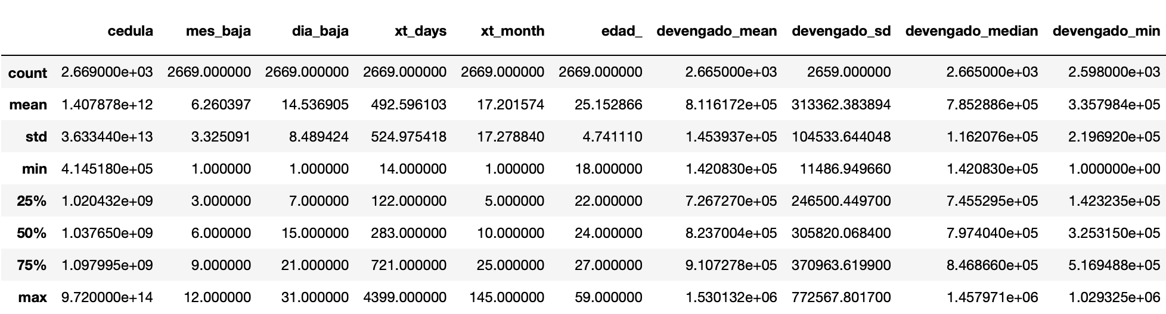

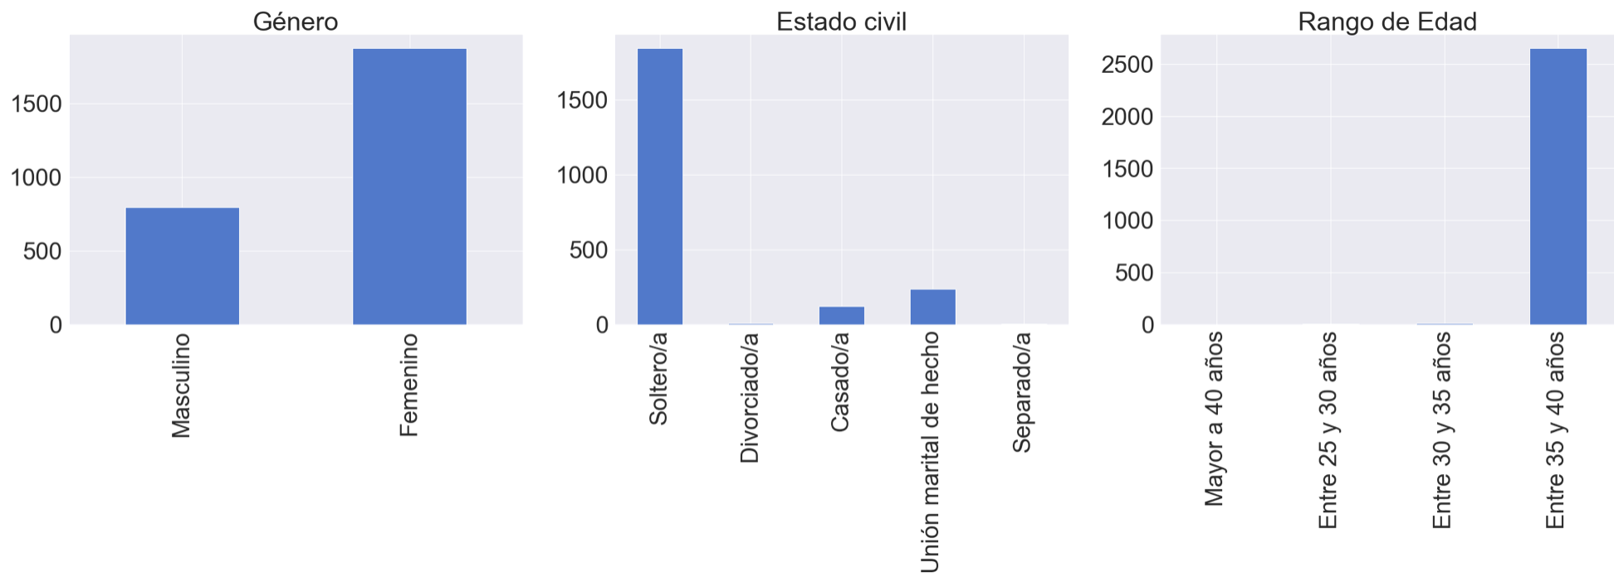

Entendimiento de los datos
35 variables
2.669 Registros
- Información personal
- Sociodemográfica
- Desempeño laboral
- Ingresos
Base Konecta
(2017– 2019)
Variables
Continuas
Variables
Categóricas

Slide 8
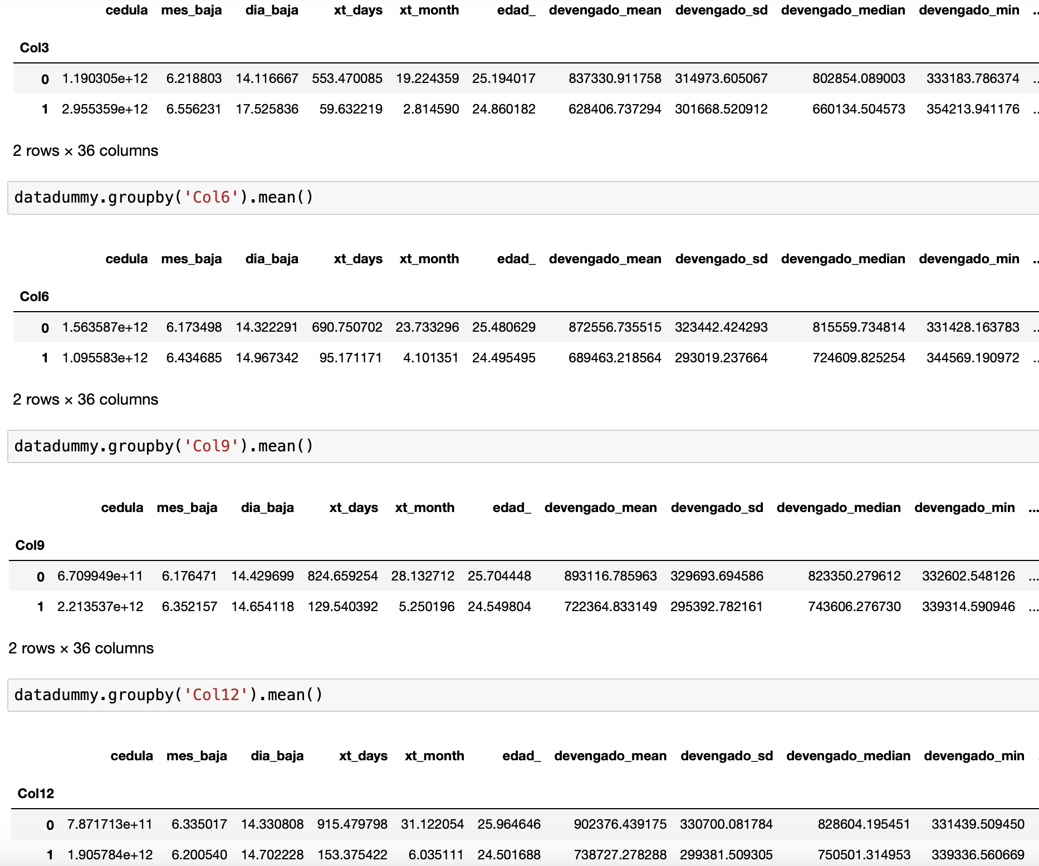
Entendimiento de los datos
Menos de
3 meses
Menos de
6 meses
Menos de
9 meses
Menos de
12 meses

Slide 9
Contenido
Definición Del Problema Y Objetivo
Base de datos
Metodología
Análisis Descriptivo Y Diagnóstico De La Rotación
Clusterización
Análisis de supervivencia
Modelos predictivos
Resultados
Conclusiones

Slide 10
Bajas Anuales
Enero 2017 - Julio 2019
971 bajas
Promedio Konecta
117 bajas
Promedio Servicio.
12.2%
Participación servicio

Slide 11
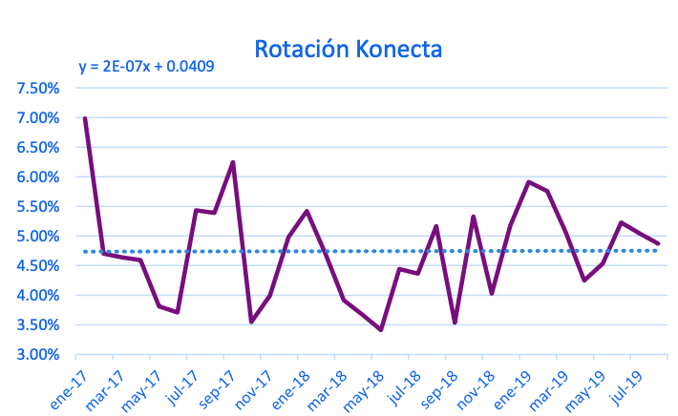
Rotación
Niveles de rotación de la compañía
enero 2017 – julio 2019
Mediana
4,70%
La participación del servicio con respecto al general es
Promedio
4,74%

Slide 12
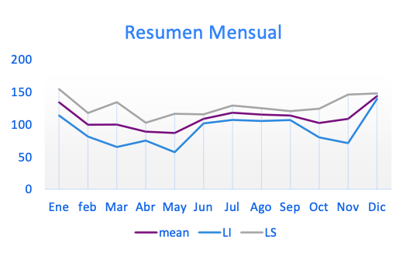

Bajas mensuales
Diciembre y Enero: promedios de bajas mayores que el resto del año.
Junio a Septiembre: promedios de bajas constantes cercano al valor mayor.
110 bajas promedio por mes

Slide 13
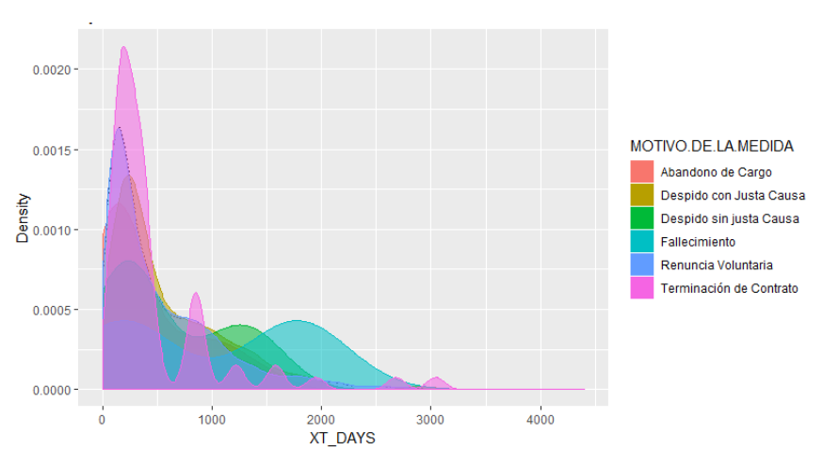
Motivos
Comportamiento de los motivos
de baja según la cantidad de días
RENUNCIA VOLUNTARIA
Motivo de interés
Motivos de baja | Media | Desviación | IQR | Min | 25% | Mediana | 75% | Max | n
Renuncia Voluntaria | 523 | 548 | 620 | 9 | 133 | 313 | 753 | 4399 | 2983
Despedido Justa Causa | 550 | 477 | 532 | 63 | 207 | 392 | 739 | 2879 | 289
Terminación de contrato | 420 | 436 | 183 | 120 | 182 | 243 | 365 | 2680 | 60
Abandono de Cargo | 276 | 365 | 199 | 47 | 82 | 134 | 280 | 1515 | 27
Despido sin justa Causa | 424 | 325 | 317 | 64 | 196 | 356 | 512 | 1060 | 16
Fallecimiento | 984 | 1126 | 796 | 188 | 586 | 984 | 1382 | 1780 | 2

Slide 14
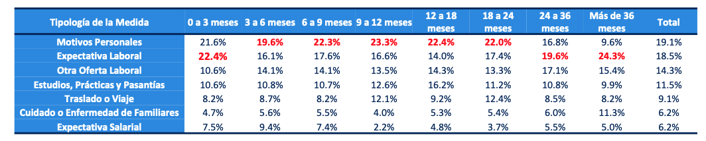
Motivos
Distribución Renuncia Voluntaria en Rango de Tiempo
19% bajas entre 3-6 Meses.
66% 12-18 meses ya se han ido
Motivos entrevista final por renuncia voluntaria.

Slide 15
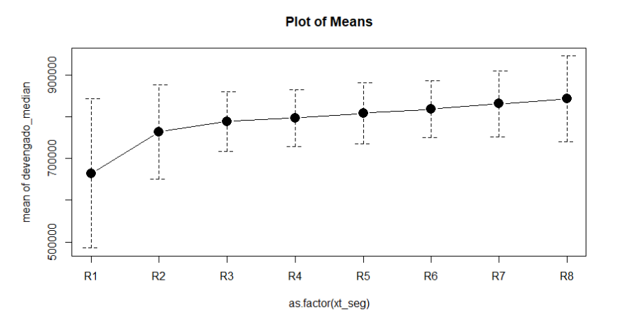
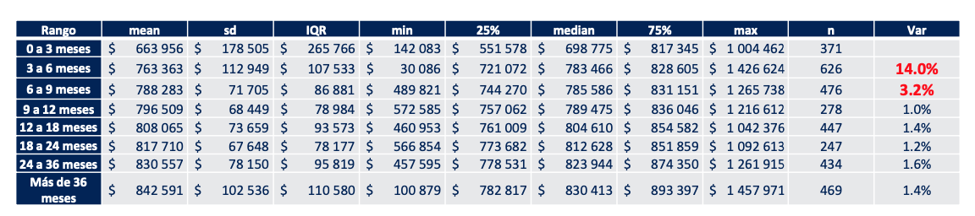
Salario Básico
Representa gran valor
monetario para la compañía
14%
diferencia salarial
Pasar de 3 meses.

Slide 16
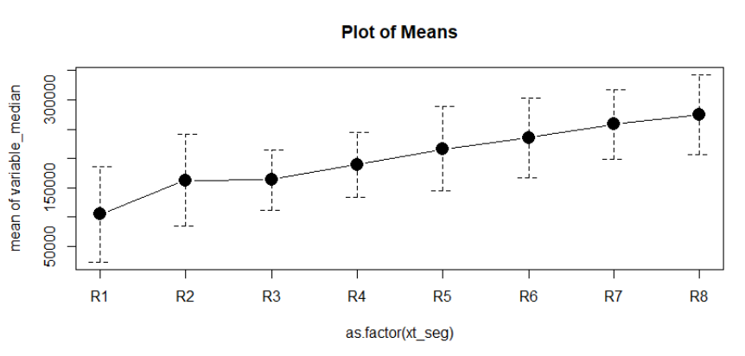
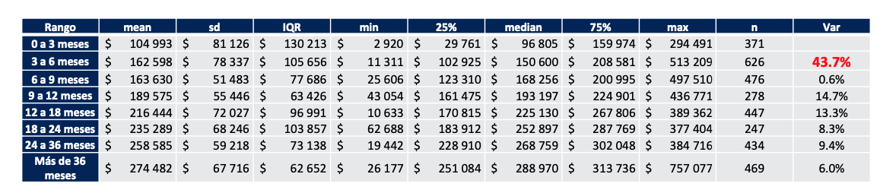
Salario Variable
43%
diferencia salarial variable
Pasar de 3 meses.

Slide 17
Encuesta final retiro voluntario

Slide 18
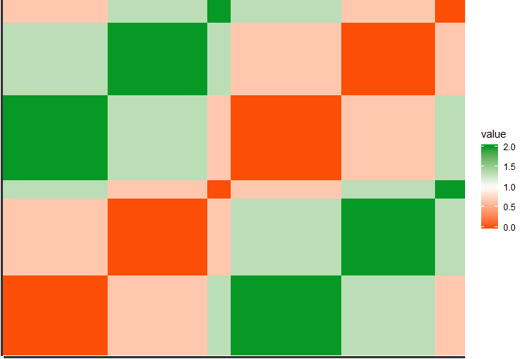

Matriz de Distancias metodo Kendall
Matriz Kendall
Esta técnica se ejecutó, con el fin de observar si los datos tenían correlación, es decir, si tienden agruparse.

Slide 19
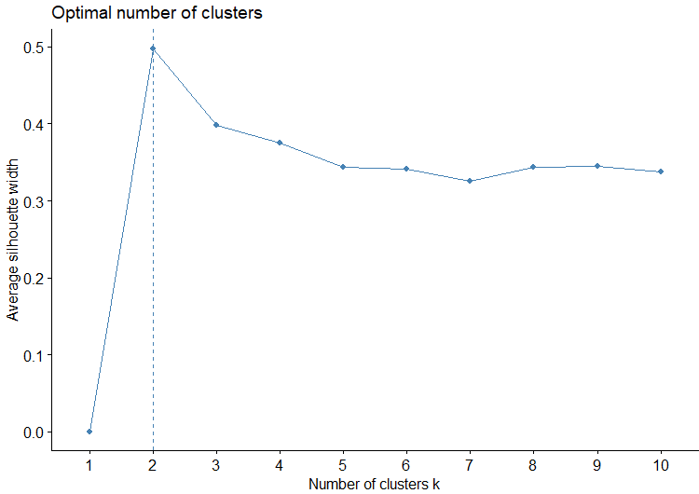
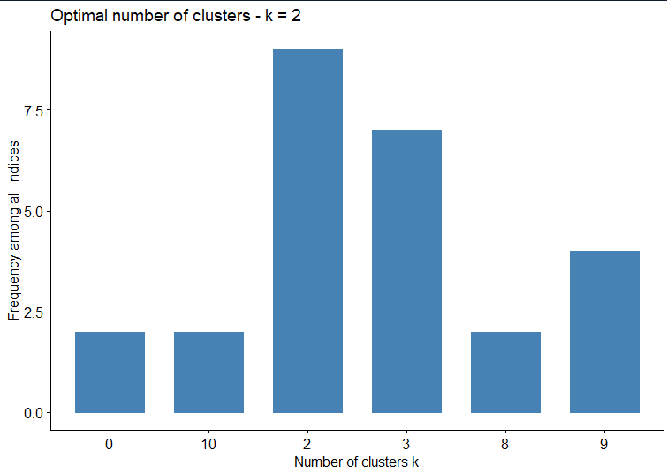
Test de Hubert
Como se observa el Test de Hubert el número optimo de Clusters son 2, sin embargo en las graficas se identifica que 3 Clusters sería también una opción de representación de los datos.

Slide 20
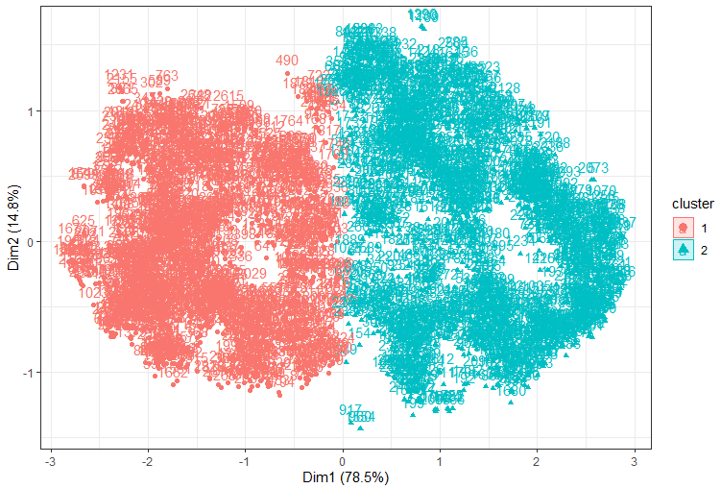
Agrupación con 2 clusters sugeridos
En los dos cluster, el grupo del lado derecho tiene
datos alejanos que tienen tendencia a un agrupamiento
similar a un tercer cluster.

Slide 21
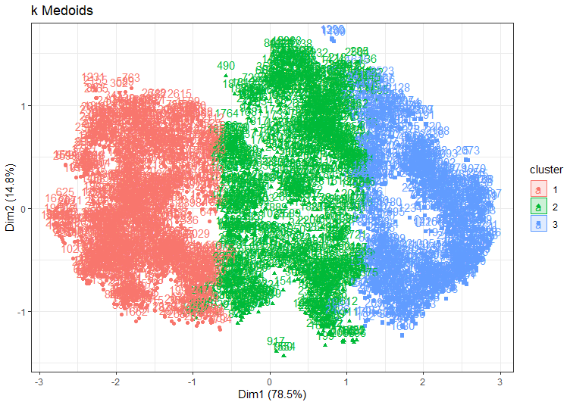
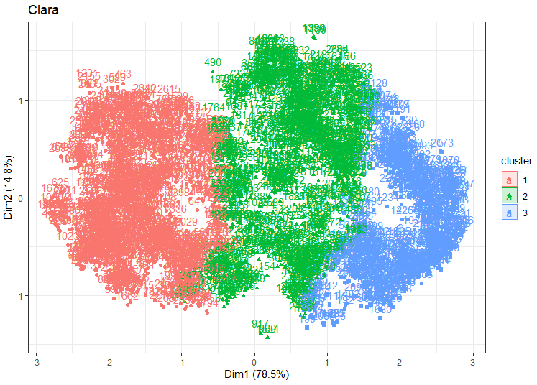
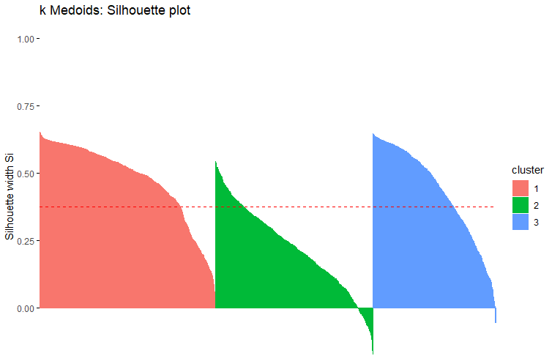
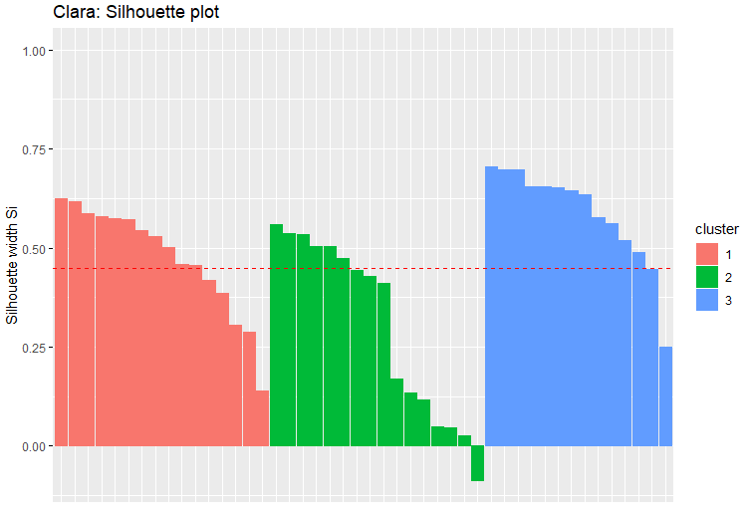
K-medoids
Clara

Slide 22
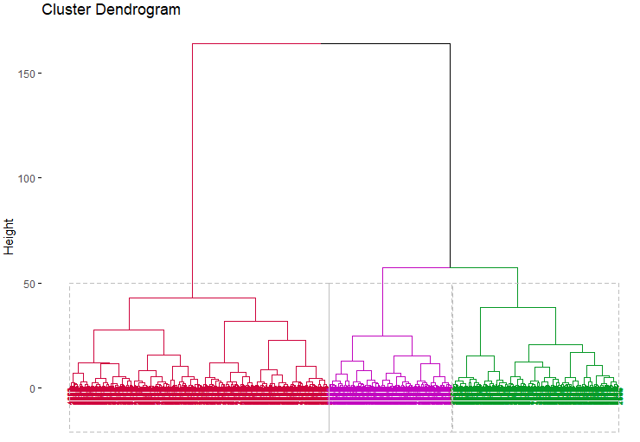
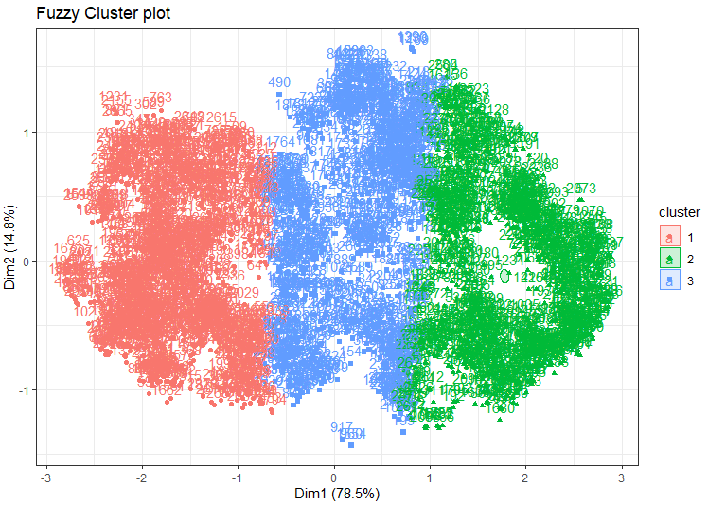
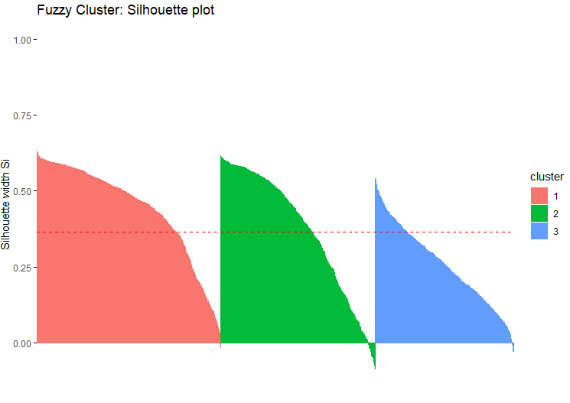
Fuzzy
Dendogram

Slide 23
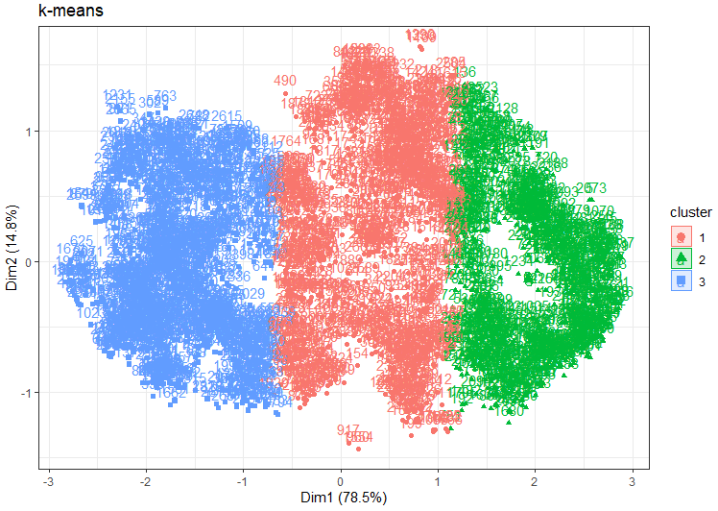
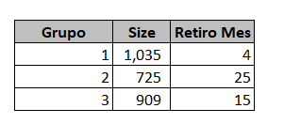
K-means
Se elige K-means para realizar el análisis de supervivencia, ya que con esta técnica se identifican de forma precisa el grupo critico y el grupo objetivo

Slide 24
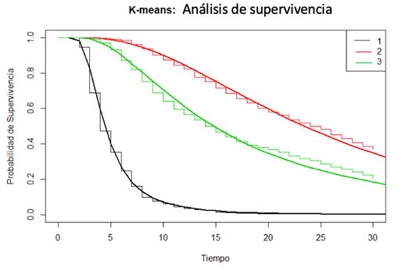


Análisis de supervivencia
Modelizar el tiempo que se tarda en que ocurra un determinado suceso

Slide 25
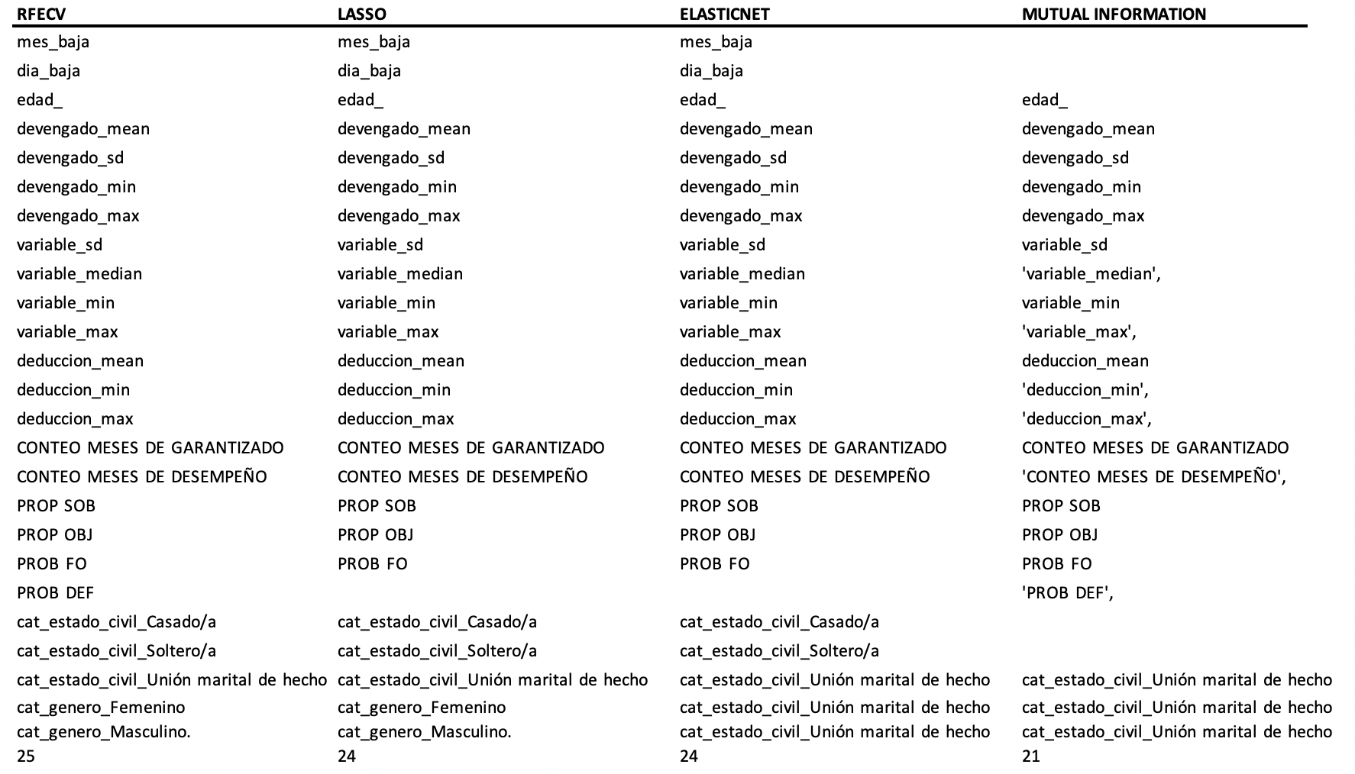
Selección de variables
Se utilizaron diferentes métodos para selección de variables y los resultados fueron muy similares

Slide 26
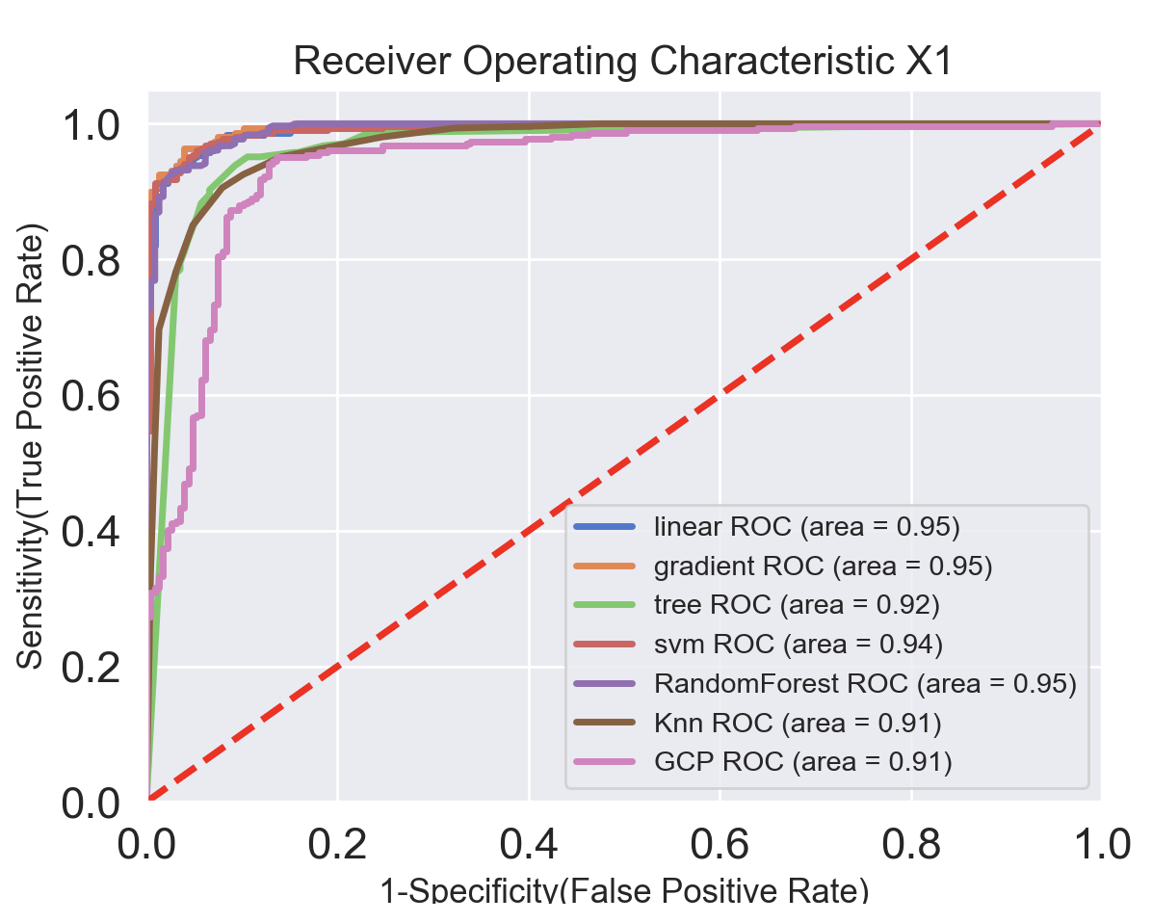
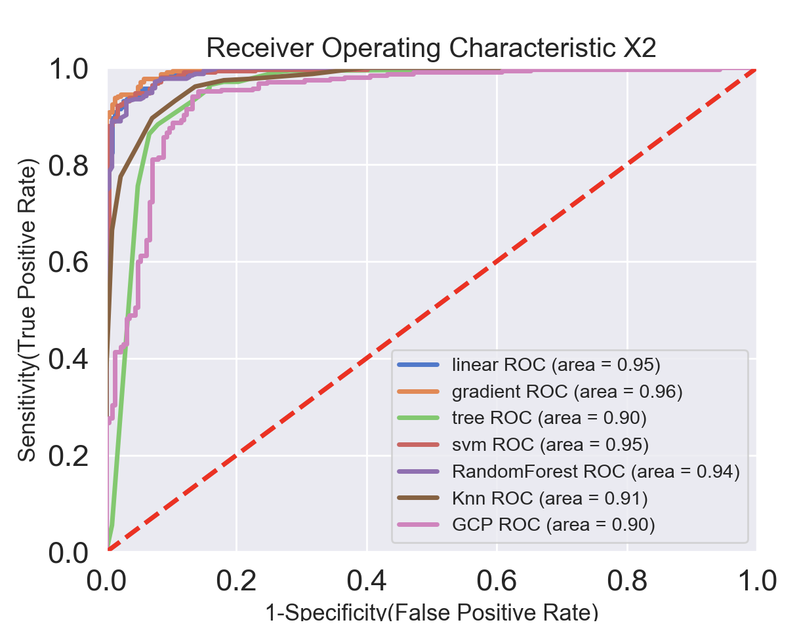
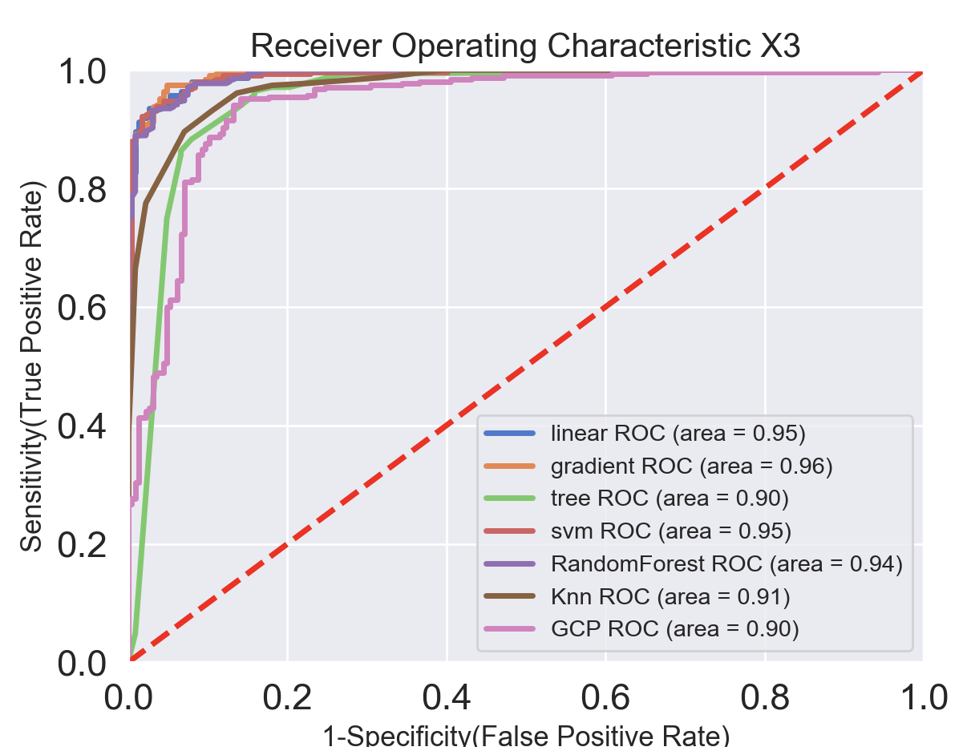
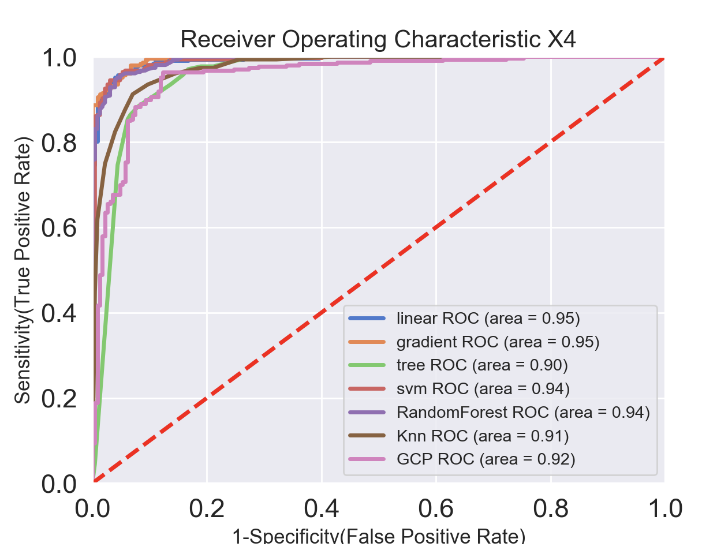
Selección de modelos

Slide 27
Contenido
Definición Del Problema Y Objetivo
Fuente
Metodología
Análisis Descriptivo Y Diagnóstico De La Rotación
Clusterización
Análisis de supervivencia
Modelos predictivos
Resultados
Conclusiones

Slide 28

Resultados
La rotación de personal para la empresa Konecta, es un indicador que se afecta de gran manera, no solo por lo que representa en costos sino por la experiencia y conocimiento de su personal que sale de ella. Variables tales como las analizadas en este documento (salario básico, pago variable, turnos, relacionamiento con sus líderes, edades, adherencia) deben estar constantemente controladas, para que el personal de la compañía se sienta parte fundamental de la compañía y se encuentren motivados para realizar sus funciones.
Una alta probabilidad de retiro se presenta al estar por debajo del salario mínimo, cuando presentan bajos niveles de adherencia y cuando son asesores que tienen su primera experiencia laboral.

Slide 29
Contenido
Definición Del Problema Y Objetivo
Fuente
Metodología
Análisis Descriptivo Y Diagnóstico De La Rotación
Clusterización
Análisis de supervivencia
Modelos predictivos
Resultados
Conclusiones

Slide 30
Conclusiones
Al segmentar los datos en tres clusters con la técnica Kmeans, se permite identificar
dos grupos los cuales son objetivos para la organización, dichos grupos son el uno
y el dos, donde el primero el abandono de empleados esta entre cero y cinco meses
y en el grupo dos están los empleados que se retiran entre los cero y quince meses.
Al identificar las medidas de cada uno de los grupos de retiro de los empleados, se pueden
ejecutar acciones sobre estas, con el fin de mejorarlas y así disminuir la rotación temprana
en la organización.
Luego de realizar todo el análisis, correr diferentes modelos, con los diferentes conjuntos
de variables seleccionadas, se observa que el modelo recomendado para predecir
la variable ‘yL’ es la regresión logística con la bd1, ya que se obtiene un nivel del AUC
promedio el 0.7 y el mejor valor de la métrica Recall con respecto a los demás modelos.

Slide 31
Gracias!

